Slide 1
Menggambar Konstruksi Bangunan

Slide 2
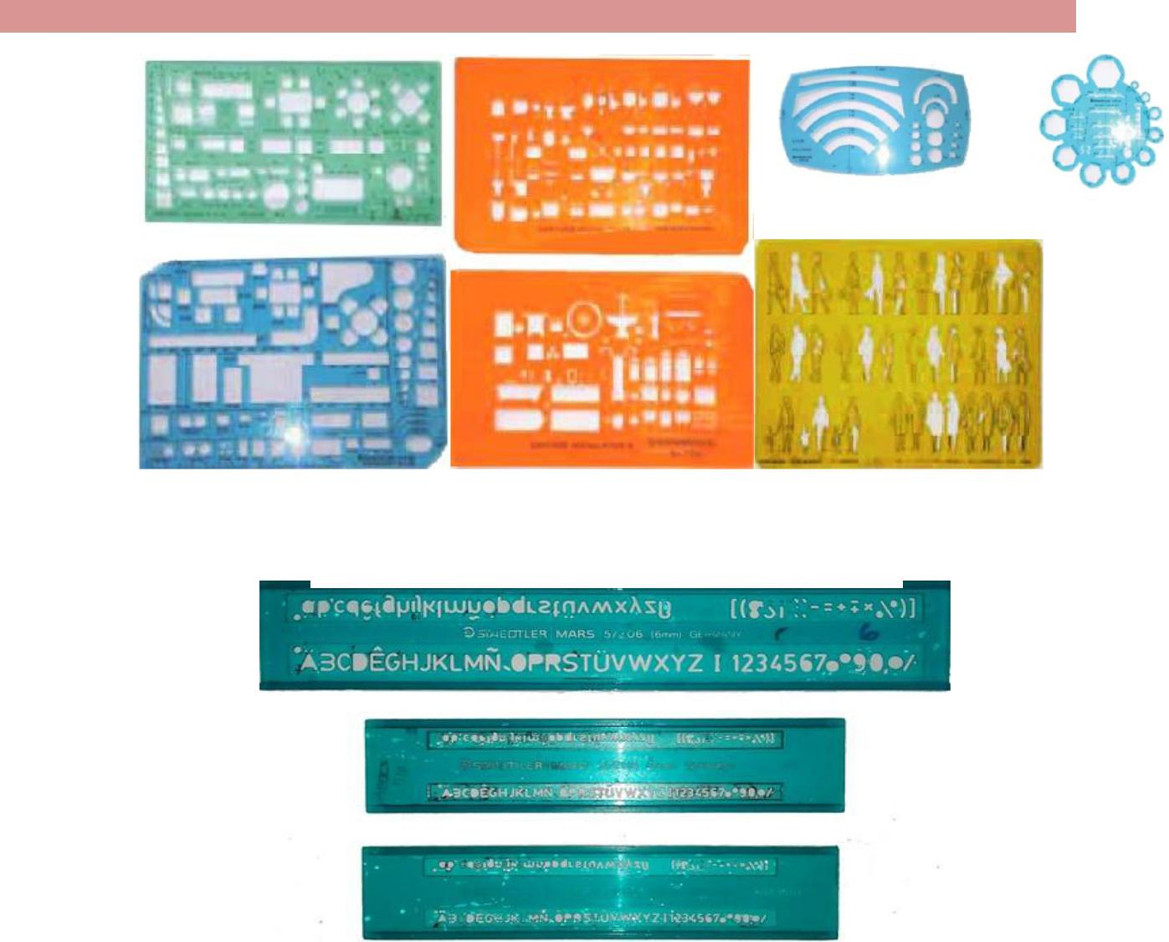
Alat Gambar

Slide 3
KERTAS GAMBAR
Ukuran kertas gambar ditetapkan berdasarkan peraturan normalisasi yang dikenal dengan normalisasi “DIN” (Deutsches Institute fuer Normung) yaitu badan normalisasi Jerman. Untuk ukuran kertas gambar diambil dari DIN 476-A. (Tabel 4)

Slide 4
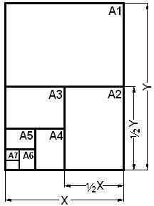
Ukuran Kertas
Kode | Ukuran (mm)
Kertas
2x A0 | 1189 x 1682
A0 | 841 x 1189
A1 | 594 x 841
A2 | 420 x 594
A3 | 297 x 420
A4 | 210 x 297
A5 | 148 x 210
A6 | 105 x 148
A7 | 74 x 105
A8 | 52 x 74
A9 | 37 x 52

Slide 5
MENGGAMBAR GARIS, HURUF DAN ANGKA
TITIK
Titik merupakan bentuk elemen terkecil dari sebuah gambar.

Slide 6
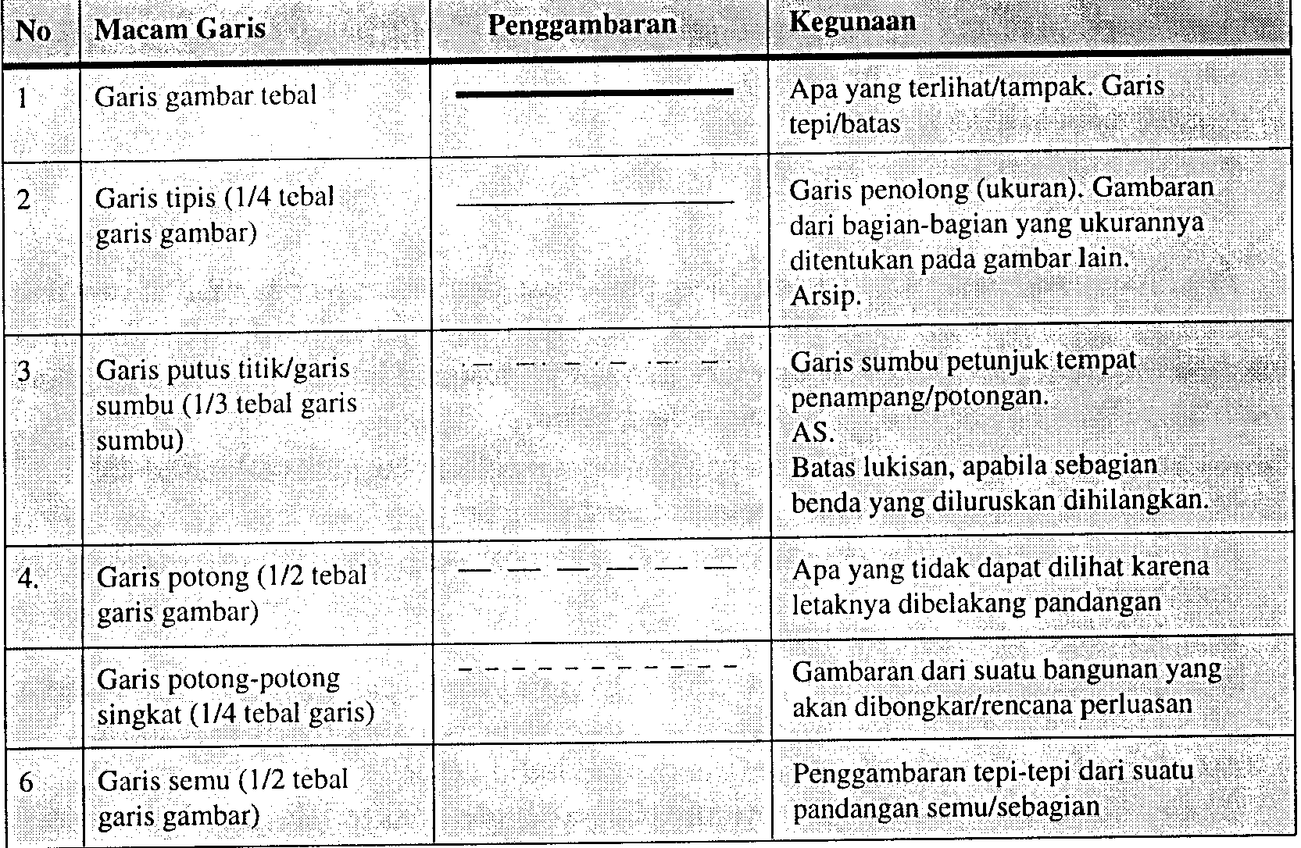
GARIS

Slide 7
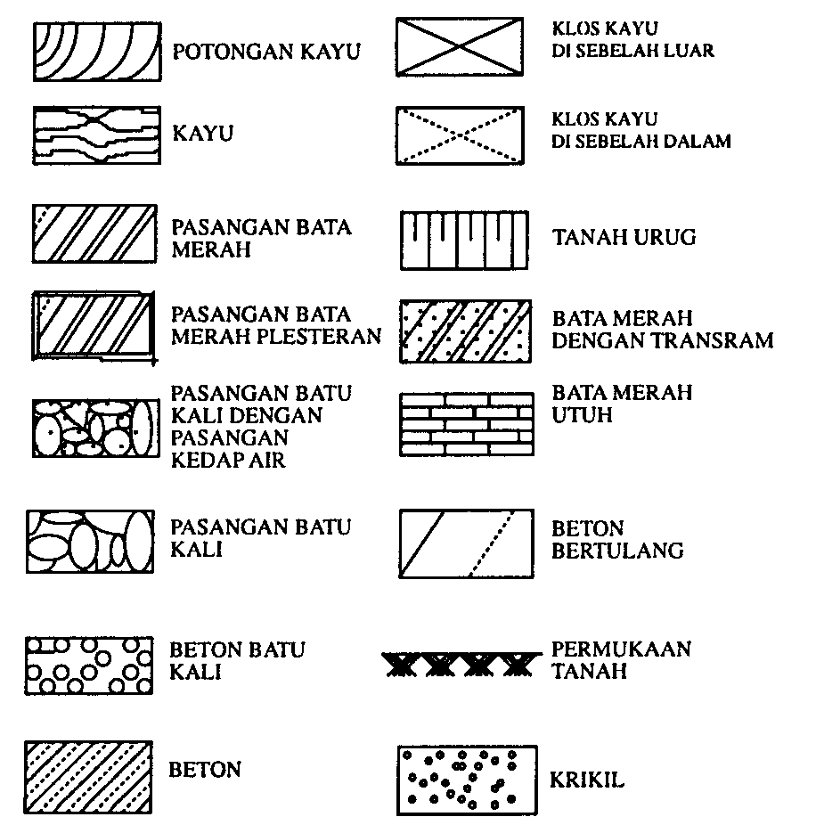
Simbol dalam Gambar Teknik

Slide 8
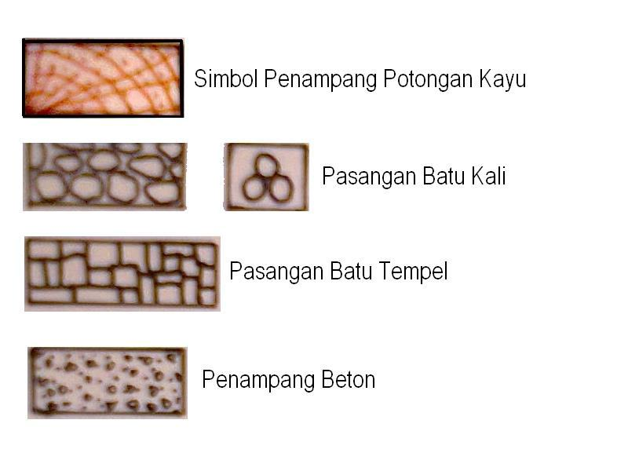
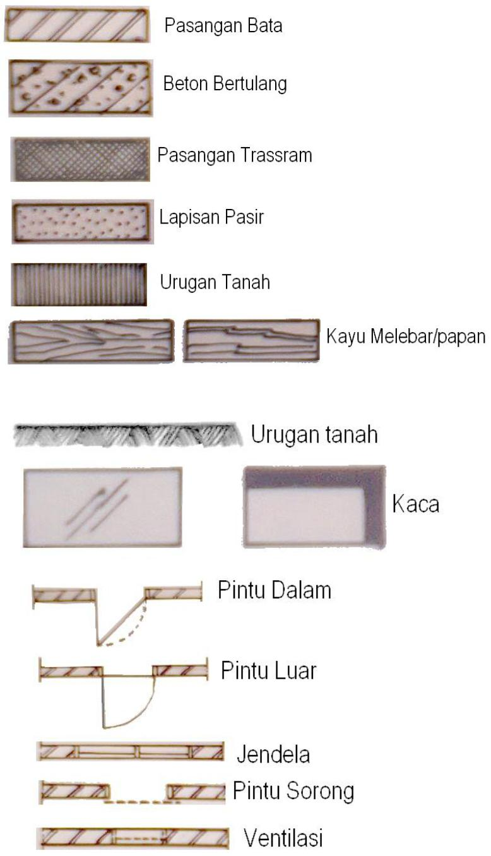

Slide 9
HURUF DAN ANGKA
Huruf dan angka pada gambar teknik harus terstandar memenuhi ketentuan yang telah ditetapkan. Huruf dan angka dimaksud sesuai dengan standar yang ada pada mal sablon huruf dan angka.

Slide 10
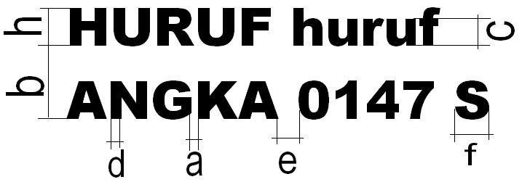
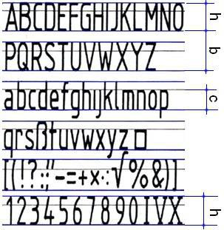
h = Tinggi huruf kapital: 10/10h
b = Antara garis dasar huruf/angka: 14/10h
c = Tinggi huruf kecil: 10/14h
d = Tebal huruf : 1/10h
e = Jarak antara kata: 6/10h
f = Lebar huruf : 6/10h
a = Jarak antara huruf :2/10h

Slide 11
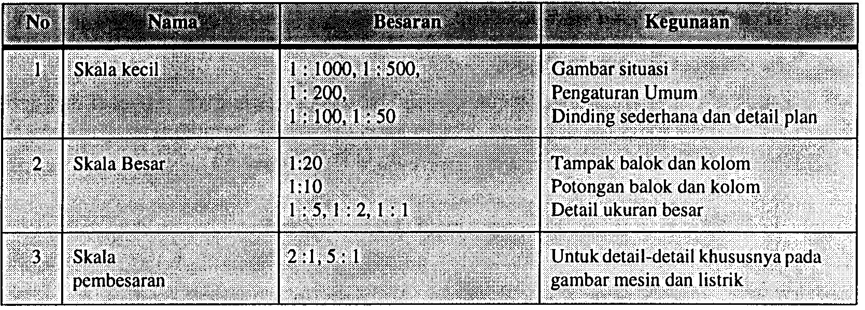
Skala
Skala adalah
perbandingan antara obyek aslinya turunan pandangan, baik perbandingan diperbesar ataupun perbandingannya diperkecil dari bentuk aslinya.

Slide 12
Cara perhitungan besaran skala
Sebagai contoh kita mau menggunakan skala 1 : 100, sedangkan yang akan digunakan dalam penggambaran dalam satuan milimeter (mm), dan obyek aslinya menggunakan meter (m), maka 1 m 1000 mm. Jadi penggambaran skala 1 : 100 menjadi 1000 mm : 100 = 10 mm = 1 cm untuk setiap 1 meter (obyek asli)

Slide 13
Pemberian Ukuran Pada Gambar
Pembuatan garis ukuran dan pemberian angka ukuran pada gambar harus tampil dengan baik dan benar memenuhi standar. Adapun pemberian ukuran pada gambar dimaksud sebagaimana yang tertera pada gambar di bawah ini.

Slide 14
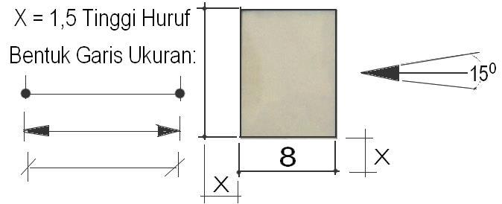
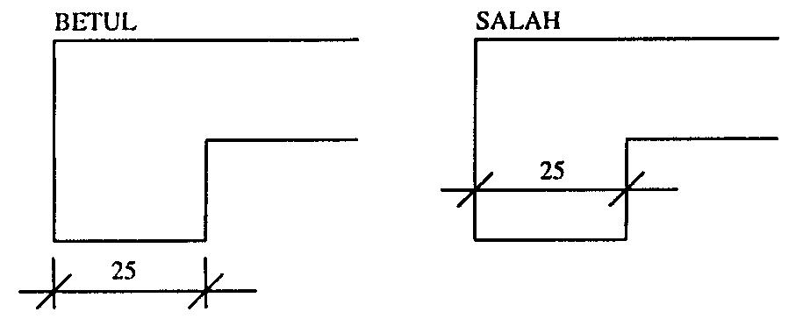
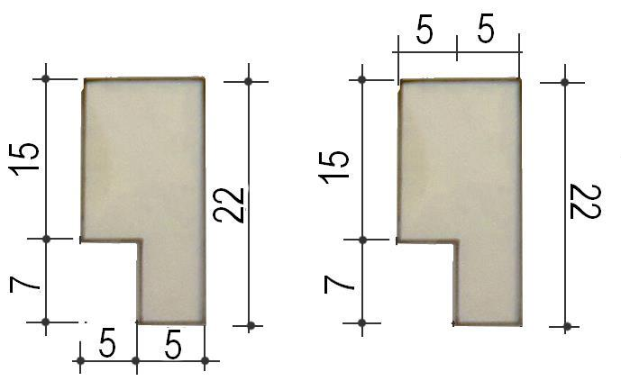
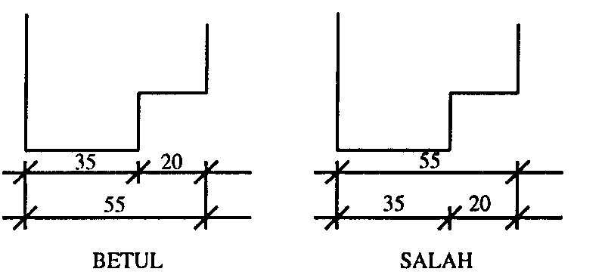
Contoh Garis Ukuran

Slide 15
Penunjukan Ketinggian
Dalam perencanaan bangunan seringkali ditunjukkan ketinggian suatu struktur dari atas tanah
Ketinggian dasar ditunjukkan dengan notasi +0.00
tanda (+) menunjukkan ketinggian struktur terletak di atas dan
Tanda (-) menunjukkan ketinggian struktur dibawah

Slide 16
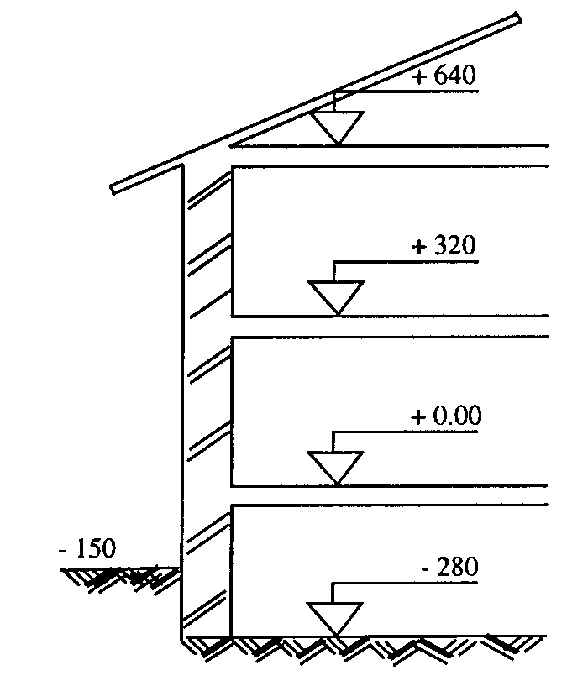

Contoh Penunjukan Ketinggian
Ketinggian dasar

Slide 17
MENGGAMBAR PROYEKSI BENDA

Slide 18
Proyeksi adalah ilmu yang mempelajari tentang cara menggambarkan penglihatan mata kita dari suatu benda tiga dimensi kedalam kertas gambar secara dua dimensi sehingga apa yang dilihat atau dipandang sesuai dengan penglihatan mata kita.
Secara garis besar penggambaran proyeksi terdiri dari 1) Proyeksi Aksonometri, 2) Proyeksi Oblique (miring), 3) Proyeksi Orthogonal dan 4) Perspektif.

Slide 19
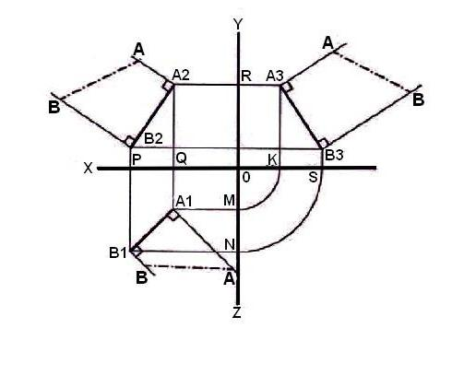

Slide 20
MENGGAMBAR IKATAN DAN SAMBUNGAN
PASANGAN BATU BATA
Ukuran Batu Bata
Setiap daerah yang memproduksi batu bata terdapat perbedaan baik dari segi ukuran, bentuk, maupun karakteristiknya. Namun ditetapkan suatu standar sebagai pedoman dalam membuat batu bata sebagai berikut:
panjang bata = dua kali lebar bata + tebal siar.
lebar bata = dua kali tebal bata + tebal siar.
tebal siar antara 0,8 cm s/d 1,5 cm

Slide 21
Dari berbagai ragam ukuran yang ada dipasaran, dikenal juga ukuran standar yang ditetapkan oleh LPMB (Lembaga Penyelidikan Masalah Bangunan) yaitu :
pertama panjang = 240 mm, lebar = 115 mm, tebal = 52 mm.
kedua panjang = 230 mm, lebar = 110 mm, tebal = 50 mm.

Slide 22
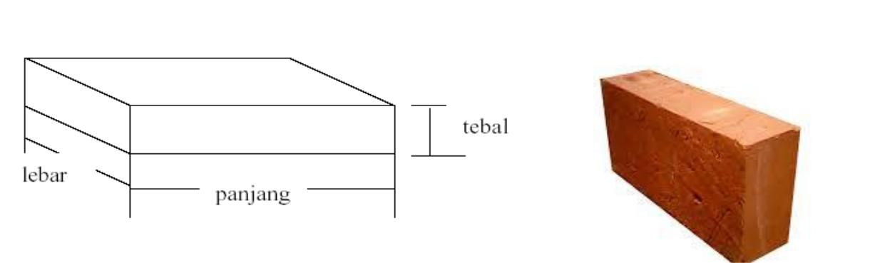

Slide 23
Ukuran bata pada umumnya tidak sama, tapi umumnya mengikuti rumus :
Panjang = 2 kali lebar + voeg
Lebar = 2 kali tebal + voeg
Keterangan : Voeg = siar pasangan
Misalnya ;
Tebal 5 cm, maka lebar 2x5 + 1 = 11 cm, sedangkan panjang 2x 11 cm + 1 = 23 cm
Maka ukuran bata menjadi : 5 x 11 x 23 cm

Slide 24
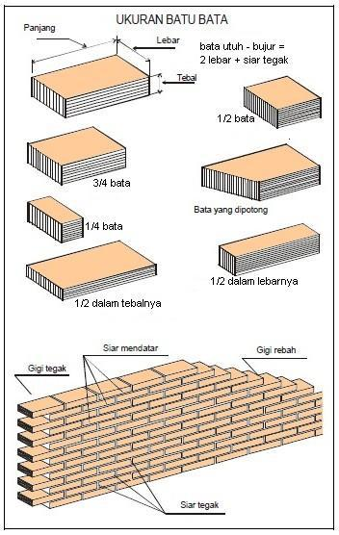

Slide 25
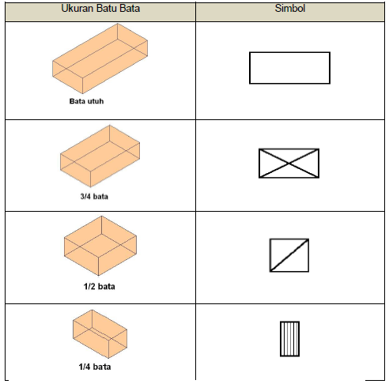

Slide 26
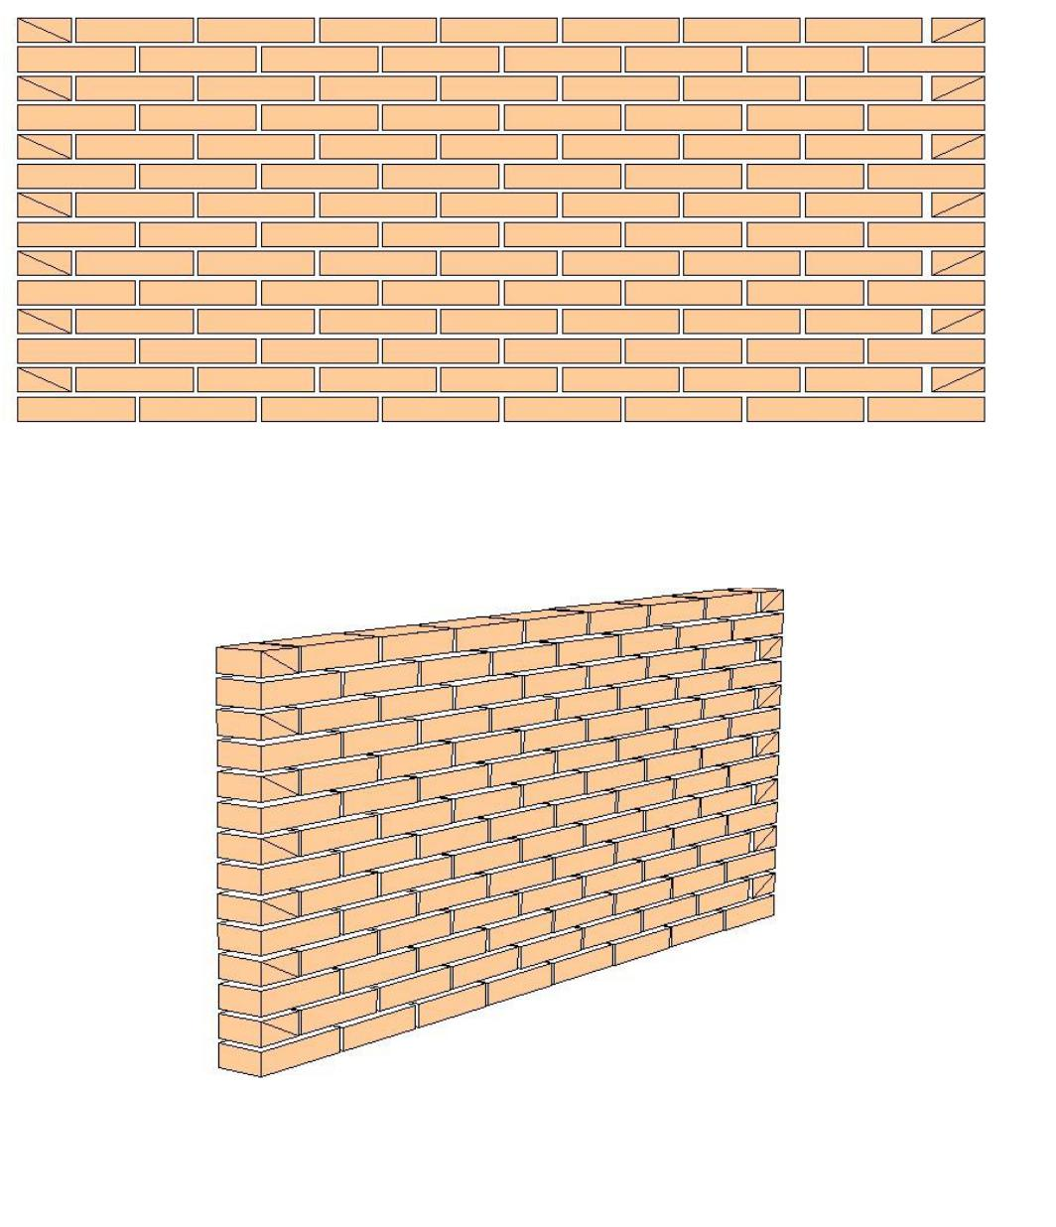
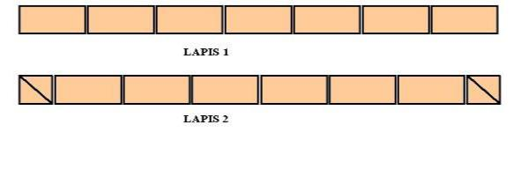
JENIS-JENIS DAN PENGGAMBARAN IKATAN SAMBUNGAN BATU BATA
PASANGAN TEMBOK ½ BATA

Slide 27
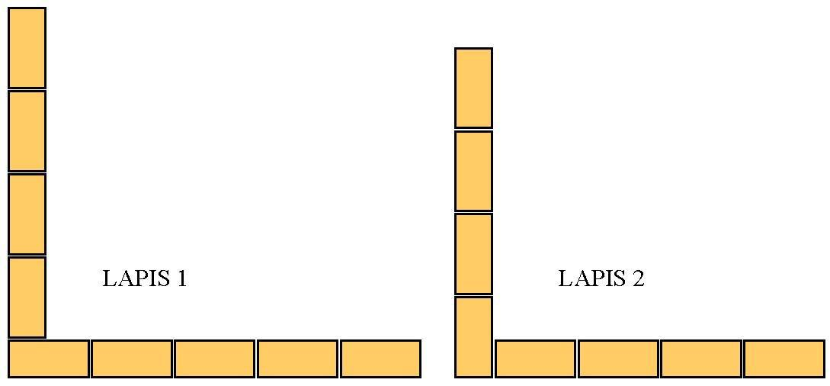
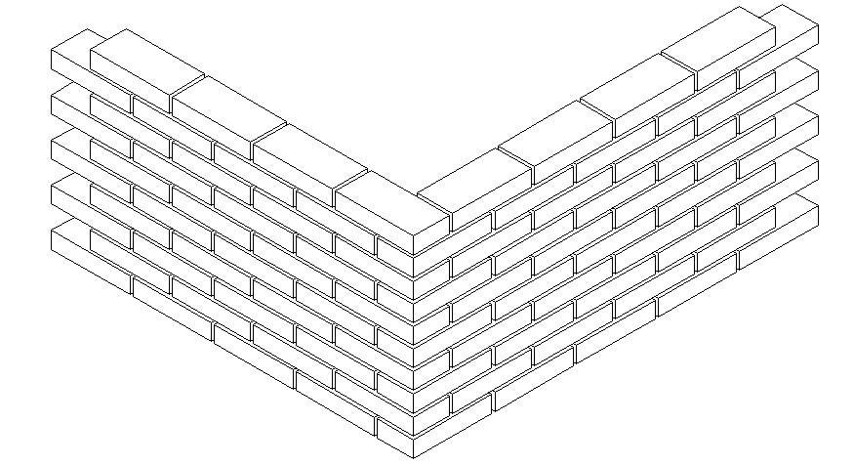
Setengah bata siku

Slide 28
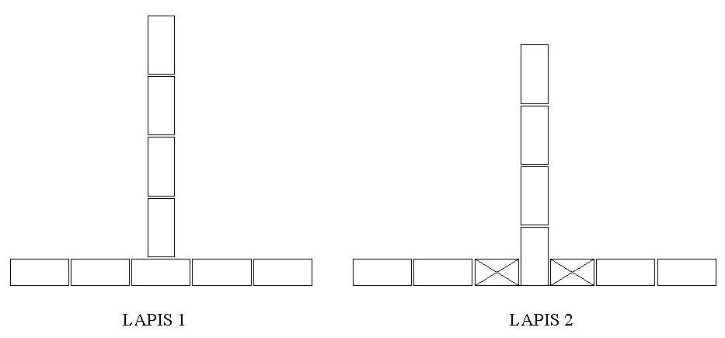
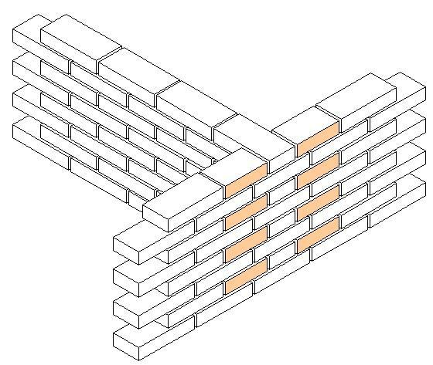
Setengah bata Pertemuan

Slide 29
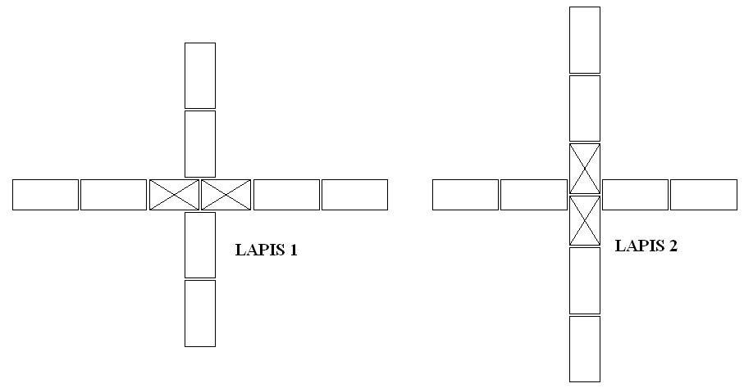
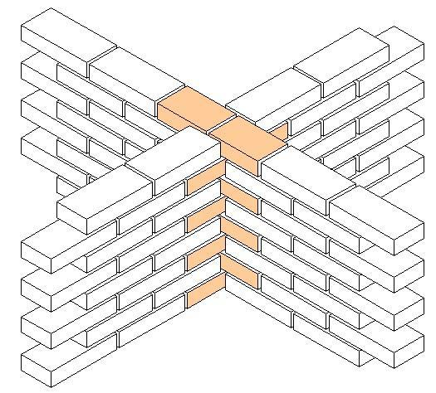
Setengah bata Pertemuan silang

Slide 30
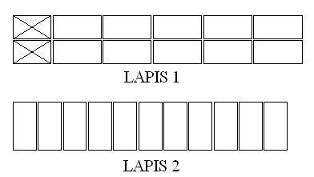
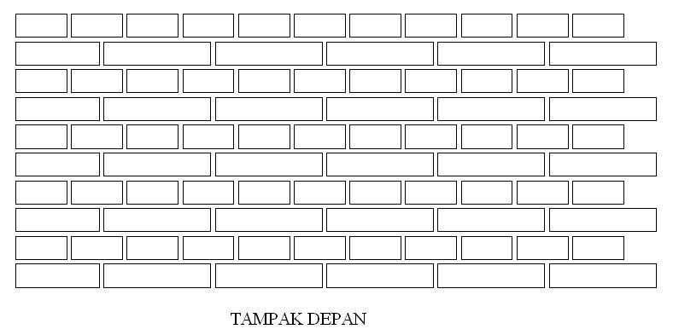
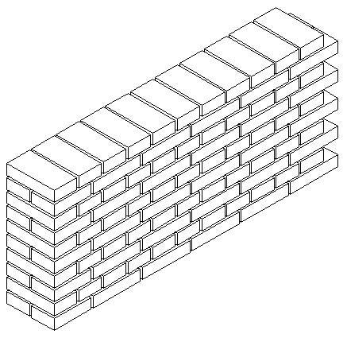
PASANGAN TEMBOK 1 BATA
Pasangan Tembok Lurus Tebal 1 Bata Ikatan Tegak

Slide 31
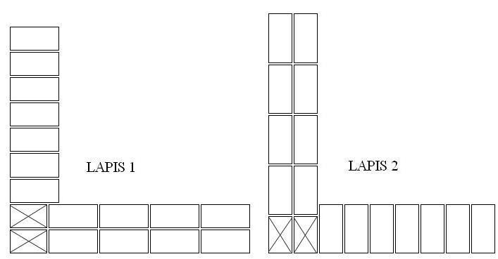
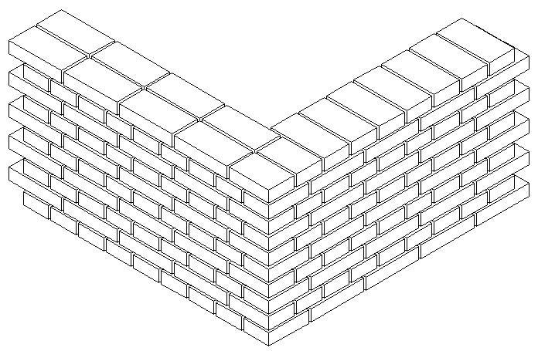

Slide 32
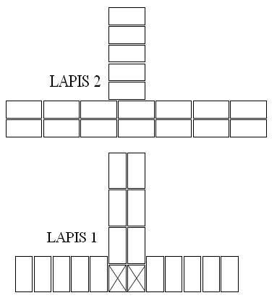
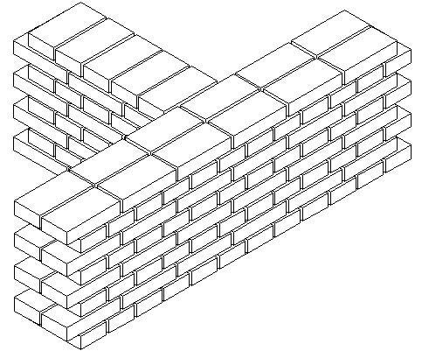

Slide 33


